Slide 1





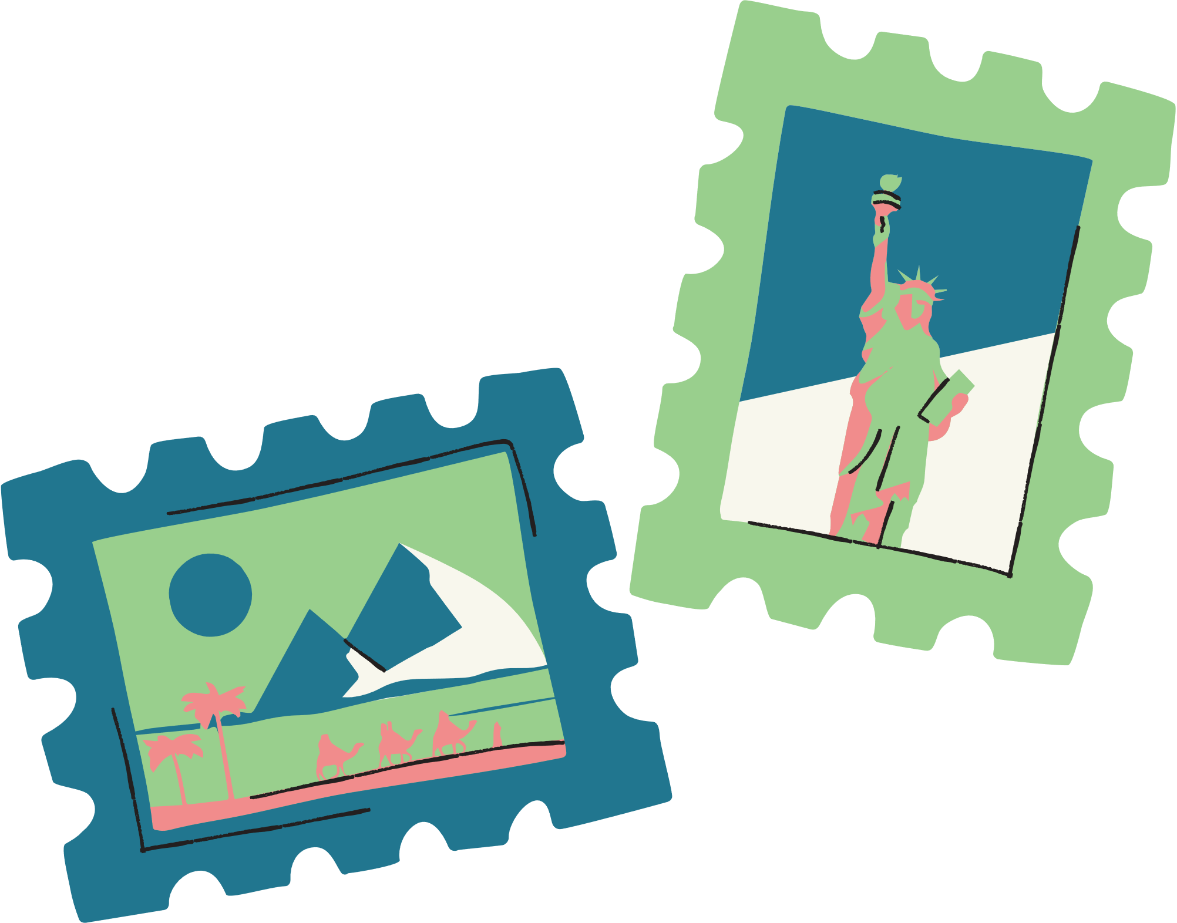



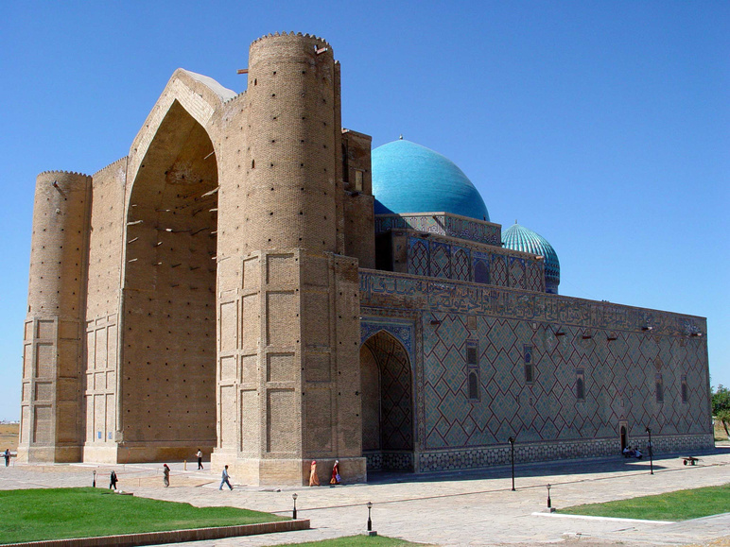
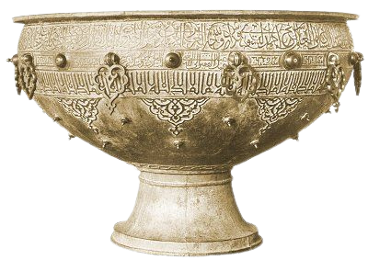

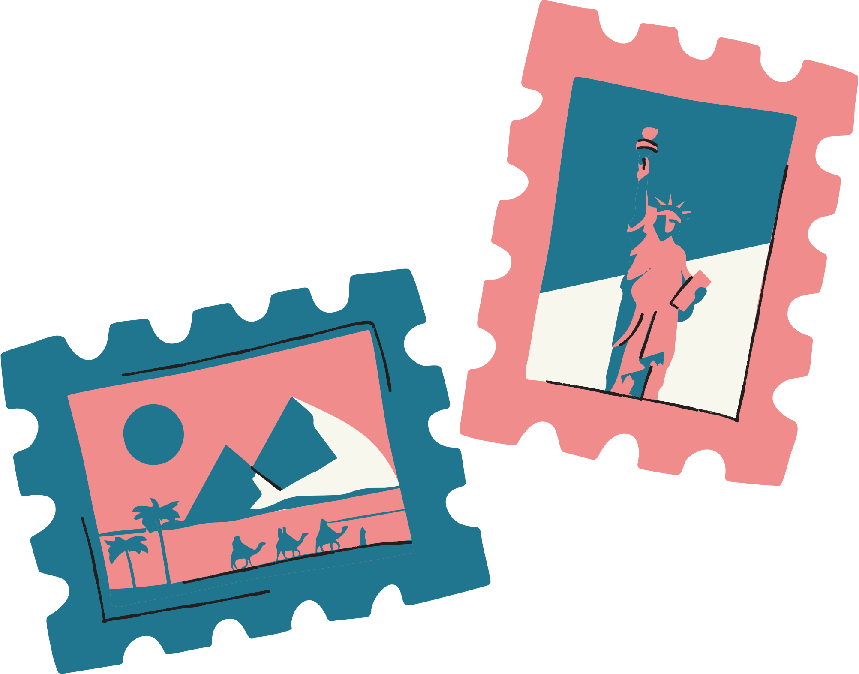


Қазақ тілі
2-сынып

Slide 2
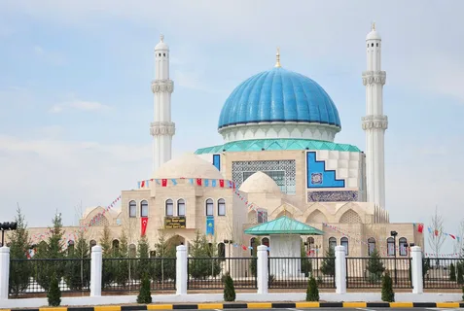
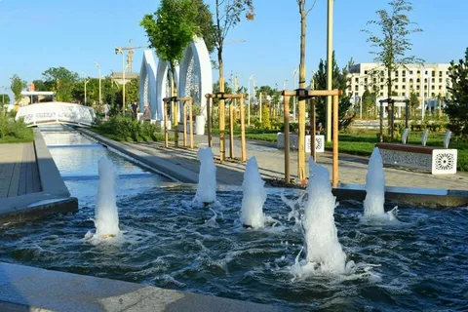
Сабақтың тақырыбы:
Ертегіге айналған Түркістан

Slide 3






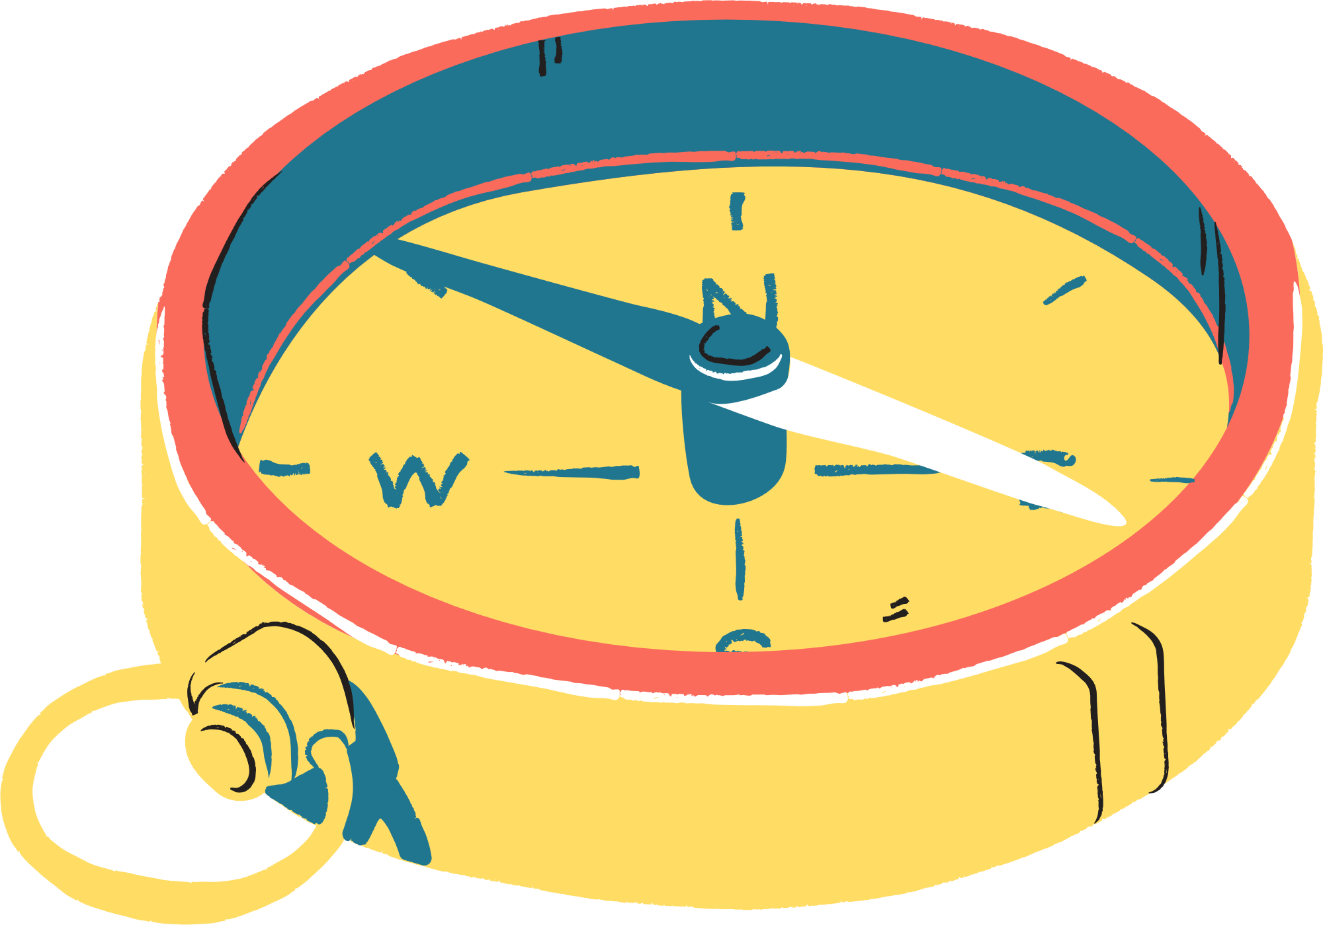


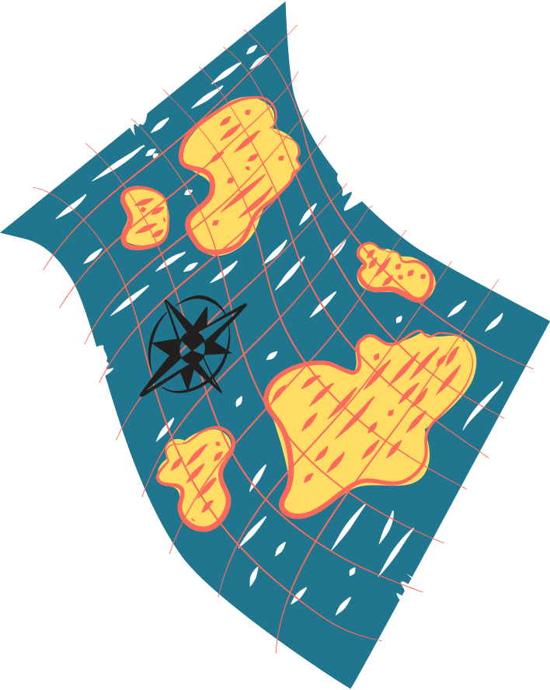

Бүгінгі сабақта:
сұрақтарға жауап беруді ;
ақпарат табуды үйренесің.

Slide 4


«Ең жылдам» ойыны
Қатысушылар топқа бөлінеді.

Slide 5
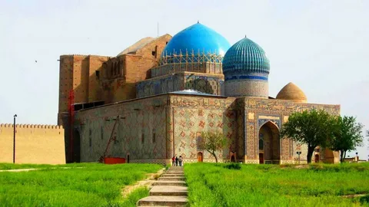
Жаңа сөздер:
сапар -поездка
кесене - мавзолей
көне - древний
Тайқазан - огромный котел
заманауи - современный

Slide 6
Сапарға шықты, үлкен кесене,көне шаһар, Тайқазанды көрдім.
Кеше әкем сапарға шықты.
Сөз тіркестері:

Slide 7

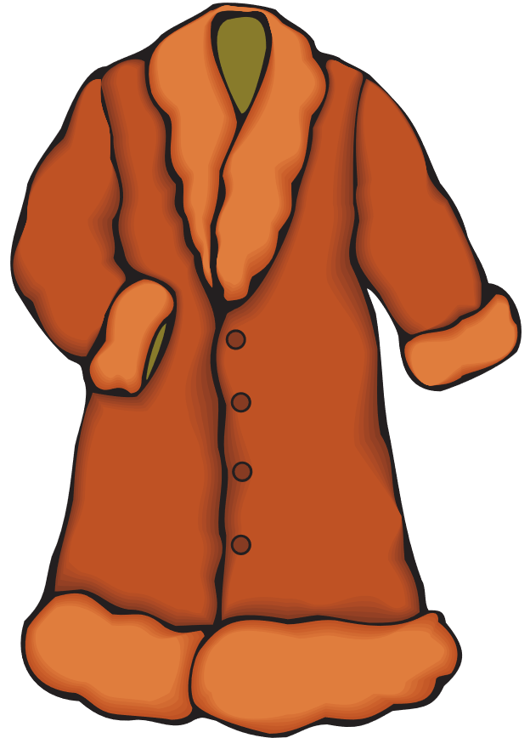
Сөзжұмбақты
шешу
Л=P C
O= A

Slide 8
Сұрақтарға
жауап бер.
Түркістан
-Бұл сөз нені білдіреді?
-Бұл қалада кім болды?
-Ол қайда орналасқан?
-Онда нелер бар?
https://www.youtube.com/watch?v=C_EfRl_-yCk Бейнероликпен танысу.

Slide 9
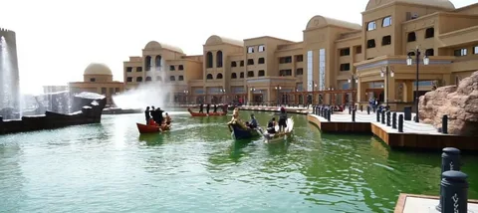
Тексерейік!
  Түркістан деген қала бар.
  Ол оңтүстікте орналасқан.
  Онда әртүрлі ғимараттар бар.
Дескриптор:
1.Сөзжасамды шешеді.
2.Сұрақтарды түсінеді.
3.Сұрақтарға жауап береді.

Slide 10
Қазір Түркістан қаласы өте әдемі! Мен заманауи саябақта қыдырдым.
Саябақтың ортасында шәйнек үлгісіндегі субұрқақ орнатылған. «Керуен Сарай» кешені ішінде «Судағы қайық шеруі» атты
театрландырылған шоуды тамашаладық. Маған жаңа Түркістан
ұнады.
  Ол қай жерлерде болды?
Тыңдалым. Айтылым!
1-тапсырма. Тыңда. Сұраққа жауап бер.
Дескриптор:
1.Мәтіңді тыңдайды.
2.Сұраққа жауап береді.
3. Суреттерді сәйкестендіреді.

Slide 11
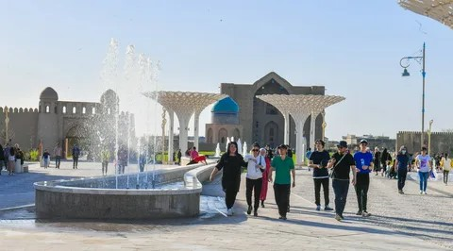
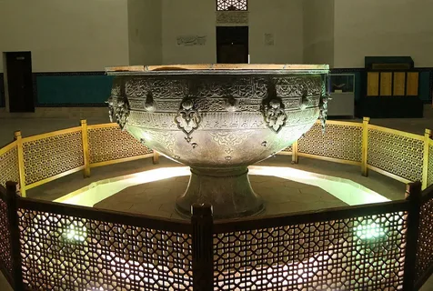
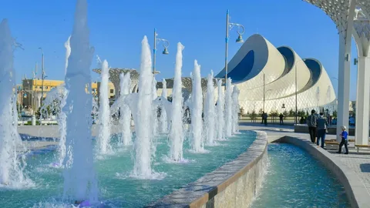
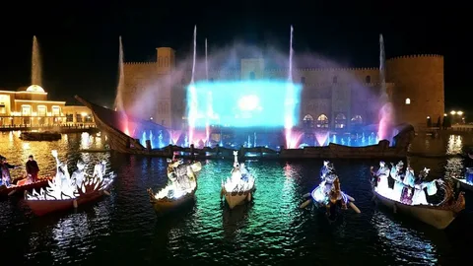
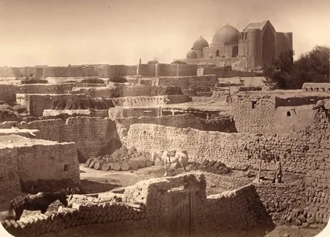
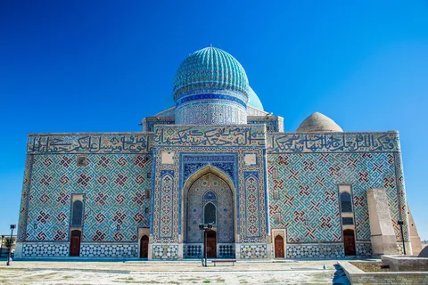
Көне қала
«Судағы қайық шеруі»
Сәйкестендіру
Тайқазан
Мен заманауи саябақта қыдырдым.
Қожа Ахмет Ясауи кесенесі
Әдемі субұрқақтар

Slide 12
Көне қала
«Судағы қайық шеруі»
Сәйкестендіру
Тайқазан
Мен заманауи саябақта қыдырдым.
Қожа Ахмет Ясауи кесенесі
Әдемі субұрқақтар

Slide 13
Көне қала
«Судағы қайық шеруі»
Сәйкестендіру
Тайқазан
Мен заманауи саябақта қыдырдым.
Қожа Ахмет Ясауи кесенесі
Әдемі субұрқақтар

Slide 14
Көне қала
«Судағы қайық шеруі»
Сәйкестендіру
Тайқазан
Мен заманауи саябақта қыдырдым.
Қожа Ахмет Ясауи кесенесі
Әдемі субұрқақтар

Slide 15
Көне қала
«Судағы қайық шеруі»
Сәйкестендіру
Тайқазан
Мен заманауи саябақта қыдырдым.
Қожа Ахмет Ясауи кесенесі
Әдемі субұрқақтар

Slide 16
Көне қала
«Судағы қайық шеруі»
Сәйкестендіру
Тайқазан
Мен заманауи саябақта қыдырдым.
Қожа Ахмет Ясауи кесенесі
Әдемі субұрқақтар

Slide 17
Көне қала
«Судағы қайық шеруі»
Сәйкестендіру
Тайқазан
Мен заманауи саябақта қыдырдым.
Қожа Ахмет Ясауи кесенесі
Әдемі субұрқақтар

Slide 18
Айтылым.
3-тапсырма. Топтық жұмыс. Әр топ берілген сөздермен 3 сөйлем құрастырады.
Суреттерге қара. Сұраққа жауап бер.Қала қалай өзгерді? Өз ойыңды айтып бер.
Тірек сөздер: көлік, сапар, ат арба, ұшақ, пойыз, топырақ, сәулет өнері, дамыды.
1-топ: Көне Түркістан ( ат арба, кесене, сәулет өнері)
2-топ: Қазіргі Түркістан(көлік, сапар, пойыз, ұшақ)
3-топ: Жаңа Түркістан(субұрқақ, дамыды, саябақ).

Slide 19
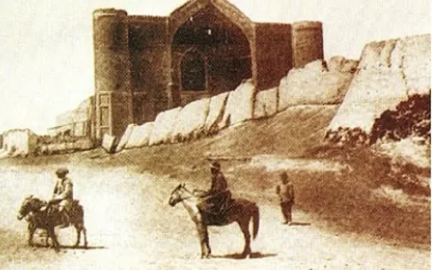
Тексерейік!
І топ
Көне заманда қалаға ат арбамен барды.
Қожа Ахмет Ясауи кесенесі салынды. Ол сәулет өнерінің үлгісі.
Дескриптор:
1.Сөздердің мағынасын түсінеді.
2.Сөйлемдер құрастырады.
3.Топта белсенділігін танытады

Slide 20
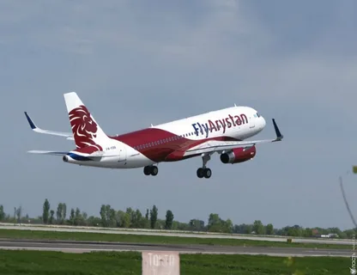
Сапарға әртүрлі көлікпен барады.
Ұшақпен тез жетуге болады. Пойызбен асықпай барасың.
Тексерейік!
ІІ топ

Slide 21
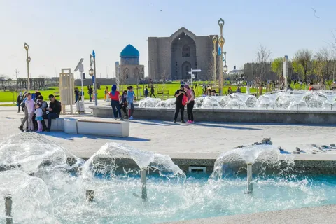
Көне замандағы кесене сақталды. Қазіргі кезде әдемі субұрқақтар, саябақтар салынды. Жаңа Түркістан – ерекше қала.
Тексерейік!
ІІІ топ

Slide 22
1.Ғимарат+тар, қала+лар, нышан+дер, субұрқақ+тар, саябақ+тер, сапар+лер, кесене+лар
Жазылым
Қатені тап.

Slide 23
1.Ғимарат+тар, қала+лар, нышан+дар, субұрқақ+тар, саябақ+тар, сапар+лар,кесене+лер
Жазылым
Қатені тап.

Slide 24
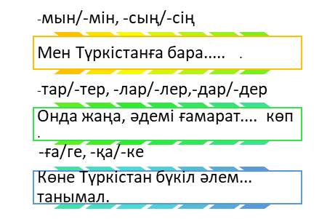
Жазылым
2.Қосымшаларды қойып оқы.

Slide 25
Тексерейік!
2.Қосымшаларды қойып оқы.
2.Мен Түркістанға барамын.
Онда жаңа, әдемі ғамараттар көп .
Көне Түркістан бүкіл әлемге танымал.
Дескриптор:
1.Үндестік заңына сәйкес көптік жалғауларын жазады.
2.Сөйлемдерде қосымшаларды дұрыс қояды.

Slide 26
Ойнайық!
Айтылым
Сұрақтарға жауап бер.
learningapps.org
https://learningapps.org/view34261577

Slide 27
Үй жұмысы:
101 б. 4- тапсырма

Slide 28



Кері байланыс
Барлық
тапсырма
түсінікті!
Толық
түсінген
жоқпын!
Тапсырманы
мүлдем
түсінбедім!

